Slide 1

OP1-OPINTOJAKSO

Slide 2
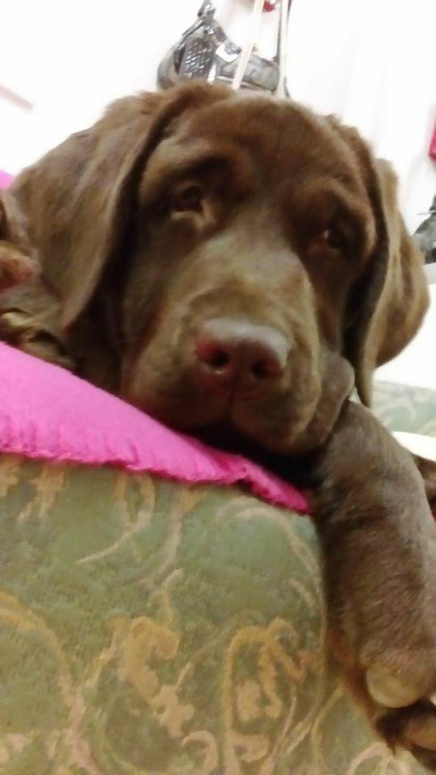
Muistathan, että opo auttaa aina!
Tervetuloa, kiva tavata! <3
Tutoreiden wilma-opastus
Opinto-ohjauksesta
Opintojaksovalinnat ensin paperille

Slide 3
Kouvolan yhteislyseo/ OPOT LV 2022-2023
  Lassi Aho
  Ohjausryhmät: 22AB, 21AB, 20DG
  Terhi Lavikka
  Ohjausryhmä: 22GH, 21GH, 20AH
  Maiju Vepsäläinen
  Ohjausryhmät: 22EF, 21CD, 20EF
  Hannele Viljakainen:
  Ohjausryhmät: 22CD, 21EF, 20BC
  Ensisijaisesti yhteys omaan opoon!

Slide 4
OPINTOJAKSOT: OP1 JA OP2 PAKOLLISIA
OP1 = MINÄ OPISKELIJANA
  TUNNIT KAHDESSA JAKSOSSA 1X75MIN/VIIKKO
  LUKIO-OPINTOJEN RAKENTEET JA KÄYTÄNNÖT, OPISKELU, YO-TUTKINTO, JATKO-OPINNOT…
OP2 = JATKO-OPINNOT JA TYÖELÄMÄ
  JAETTU 2. JA 3. VUODELLE
  OPPITUNTEJA, VIERAILUJA, VIERAILIJOITA
  JATKO-OPINNOT, TYÖELÄMÄ…

Slide 5

1. jaksoN OPO-TUNTIEN SISÄLTÖ
Rentoa yhdessäoloa, käyden yhdessä läpi mm.
seuraavia teemoja:
Lukio-opinnot (tutorit mukana ☺)
Opiskelusuunnitelmani
Opiskelutaidot
Koeviikko ja siihen valmistautuminen

Slide 6
LISÄKSI Soveltavia opintojaksoja SINULLE:
OP3 = TUTORIKSI (HAKU KEVÄÄLLÄ 2022)
OP4 = OPIN OPISKELEMAAN
OP5 = TYÖELÄMÄÄN (3.JAKSOSSA)
OP6 = MAAILMALLE (5.JAKSOSSA)
OP7 = ENEMMÄN HYVÄÄ OLOA (4.JAKSOSSA)
VOIT VALITA OPINTOJAKSOJA JO NYT!

Slide 7
MUUTA
OPON AJANVARAUS:
www.vello.fi/opolassiaho
www.vello.fi/opoterhilavikka
www.vello.fi/opomaijuvepsalainen
www.vello.fi/opohanneleviljakainen
  HIHASTA SAA NYKÄISTÄ AINA!

Slide 8
Jaksojärjestelmä
Lukuvuodessa viisi jaksoa.
75-minuutin oppitunnit
1.vuoden aikana tavoitteena on suorittaa yht. 60opintopistettä (keskimäärin 12op./jakso)
3-vuoden opiskeluaika, yhteensä 13 jaksoa → 150 opintopistettä : 13 jaksolla = n. 6 opintojaksoa/jakso
Opintoja voit myös pidentää 3,5 - 4 -vuoteen. → Edellyttää keskustelua ja opintojen tarkempaa suunnittelua opinto-ohjaajan kanssa
Jakso päättyy koeviikkoon (7 päivää, erillinen aikataulu opinto-oppaassa!)

Slide 9
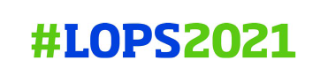
OPINNOT LUKIOSSA
Kielet ja matemaattisluonnontieteelliset aineet
Oppiaine | Pakolliset opinnot opintopisteinä | Valinnaiset opinnot opintopisteinä
Äidinkieli ja kirjallisuus / S2 -kieli | 12 | 6
Toinen kotimainen kieli ja vieraat kielet (esim. englanti) | A-kielenä 12 B1-kielenä 10 B2/B3-kielenä | 4 4 16
Oppiaine | Pakolliset opinnot opintopisteinä | Valinnaiset opinnot opintopisteinä
Matematiikka | Yhteiset opinnot 2 Pitkä matematiikka 18 Lyhyt matematiikka 10 | 6 4
Biologia | 4 | 6
Maantiede | 2 | 6
Fysiikka | 2 | 12
Kemia | 2 | 8

Slide 10
Yhteiskunnalliset-, katsomusaineet ja taide-aineet sekä opinto-ohjaus
Oppiaine | Pakolliset opinnot opintopisteinä | Valinnaiset opinnot opintopisteinä
Filosofia | 4 | 4
Psykologia | 2 | 8
Historia | 6 | 6
Yhteiskuntaoppi | 6 | 2
Uskonto / elämänkatsomustieto | 4 | 8
Terveystieto | 2 | 4
Liikunta | 4 | 6
Musiikki | 2 tai 4 | 4
Kuvataide | 2 tai 4 | 4
Opinto-ohjaus | 4
Pakolliset opinnot 94/102 op
Valinnaiset opinnot 20 op
+ muita opintoja (Yhteislyseon uusi OPS
valmistumassa)
= 150 op (lukion oppimäärä)

Slide 11
OPON TERVEISIÄ ☺
- Ensi opotunnilla tehdään rauhassa valintoja ja opo auttaa.
- Tarjotin sulkeutuu wilmassa ma 22.8. klo 20
- Muutoksia voi aina tehdä ennen jakson alkua!
TEHTÄVÄ:
Osaathan käyttää wilman hakutoimintoa: ”22C”
Mitä tarkoittaa esim. MAB02.1
Mistä löydän opintojakson kuvauksen?

Slide 12
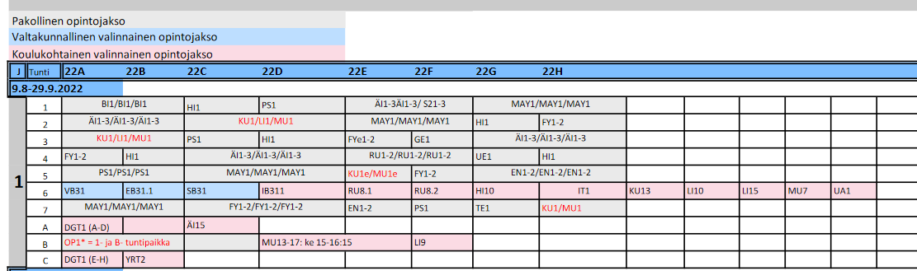
VEB31 (alkava venäjä)
EAB31.1 (alkava espanja)
SAB31 (alkava saksa)
IAB311 (Italian alkeet)
RUB8.1ja2 (Ruotsin kertaus, myös 2J.
ÄI12 (kielen- ja tekstinhuolto)
KU13 (Kuvataiteen erikoistumispolku: Piirustuksen työpaja)
LI15 (erikoistumisopinnot, Nopeus, koordinaatio…)
LI10 (starttikurssi liikuntaan)
IT1 (ilmaisutaito)
HI10 (antiikkia, antiikkia)
MU7 (SOUND - Musiikin teknologia)
UA1 (Urheiluakatemia)

Slide 13
KIELTEN OPINTOJAKSOISTA:
Tarkista valinnaiskielivalinnat!
EAB3= B3-espanja (2 ryhmää!)
VEB31= B3-venäjä (Huom. B2-venäjä alkaa VEB21-opintojaksosta)
SAB3/SAA= B2/B3 saksa (Huom. B2-saksa alkaa SAB21-opintojaksosta!)/ a-saksa
RAB3/RAA=B2/B3-ranska, A-ranska
IB31= b3- italia
Jos osaat venäjää a-tasoisena ja haluat opiskella sitä pitkän tason mukaan, ota yhteys Tanja Laitiseen suoraan wilmassa viestillä!
TUTUSTUMISKURSSIT ARVOSANALLA S:
VEB311= venäjän tutustumiskurssi 4.jaksossa 7. tuntipaikalla (huom. Ei b3-venäjä)
IAB311= italian tutustumiskurssi, ei B3- italia (1.jaksossa 6. tuntipaikalla)
Viro1, Viro2= viron kieli
LA1, LA2=latina
RUB8 = ruotsin kertaus

Slide 14
PitkäN MATIKAN OPISKELIJAT:
22ABCD valitsee Maa2.1/2.2/2.3, (22EFDH valitsee MAA2.4/2.5/2.6)
Jos valitset esimerkiksi MAA2.2, sinun pitää valita jatkossa MAA3.2 ja MAA4.2
Valitse Opintojaksot seuraavasti :
2-jakso: MAA2
3-jakso: MAA2 jatkuu 3-jaksoon, valinta tulee automaattisesti tarjottimelle, ei tarvitse valita, MAA3
4-jakso: MAA3 jatkuu 4-jaksoon, valinta tulee automaattisesti tarjottimelle, ei tarvitse valita, MAA4
5-jakso: MAA4 jatkuu 5-jaksoon, valinta tulee automaattisesti tarjottimelle, ei tarvitse valita

Slide 15
LYHYEN MATIKAN OPISKELIJAT:
Voit valita miten haluat
1. vuoden aikana käytävä MAB2 ja MAB3

Slide 16
LISÄOHJEISTUSTA MATIKKAAN:
PITKÄ MATIKKA (valitse yksi ope ja yksi polku!)
MAA2.1, MAA3.1 ja MAA4.1: Hannu Sirviö
MAA2.2, MAA3.2 ja MAA4.2: Anitra Raivio
MAA2.3, MAA3.3. ja MAA4.3: Jari Taina
MAA2.4, MAA3.4, MAA4.4: Nina Salminen
MAA2.5, MAA3.5, MAA4.5: Tero Aho
MAA2.6, MAA3.6, MAA4.6: Marko Ukkola
LYHYT MATIKKA
MAB2.1 Leena Kolehmainen, MAB2.2: Leena Kolehmainen , MAB2.3: Mika Lehtola, MAB2.4: Emmi Laitinen
MAB3.1 Mika Lehtola, MAB3.2 Leena Kolehmainen, MAB3.3 Leena Kolehmainen, MAB3.4 Emmi Laitinen
MAB12= matikan kertaus/tuki (4.jaksossa)
MAB14 = sähköisten oppimisvälineiden käyttö

Slide 17
OPINTOJAKSOtarjotin
Tee lukuvuoden opintojaksovalinnat ensin paperiselle opintojaksotarjottimelle ympyröiden (n. opintojaksoa)
> Muista pakolliset opintojaksot oman ryhmän kanssa!
2. Siirrä ympyröidyt opintojaksovalinnat wilman kurssitarjottimeen (n. 60 opintopistettä).
Ensi viikolla jatkamme valintoja!
Sähköinen opintojaksotarjotin löytyy osoitteesta:
https://peda.net/kouvola/kl/ky/lukuvuosi-2022-23/opintojakso-kurssitarjotin/opintojaksotarjotin-lukuvuosi-2022-23:file/download/0de132fa1b42a4bc2a975e2064dff3551396e215/Tarjotin22-23_14.pdf

